Slide 1
Challenges in the local government sector in Norway Instruments and methods to attend these challenges
Frode M. Lindtvedt
Head of Local Democracy, European Politics and International Affairs

Slide 2
This is KS

Slide 3
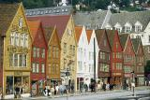
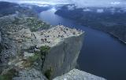
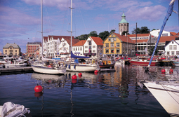
National members’ association for local government
428 municipalities, 19 counties and approx. 500 public enterprises
Interest and employer organisation
Spokesman vis-à-vis central government
Central collective bargaining organisation on wages
Advisory and consultative body for members
Headquarter in Oslo
Regional branch offices
Representation office in Brussels since 1993
Notes:
KS is the only employers’ association and interest organization for municipalities, counties and local public enterprises in Norway.
All 428 municipalities and 19 counties are members, as well as approx. 500 public enterprises.
KS advocates the interests of its members towards central government, the Parliament, labour organisations and other organisations. For example: KS has consultations with the central government, three set yearly meetings per year. The issues are then the public sector economy, service delivery, and the framework conditions for the sector. Integrated instruments is a mechanism for calculating the financial concequences of new legislation, mechanism for early participation in the legislative process and a mechanism for making agreements instead of having new legislation.
KS conducts the central collective bargaining on behalf of its members.
Also: Consequences of the EEA agreement for the local government sector
It should be mentioned that KS is political organization. The Executive Board was elected by the National Congress in 2016. The board consists of 15 elected members, from 7 different political parties, and meets regularly.
KS is also organized in County Executive Committees. These are serviced by KS’s 9 regional offices. Since 1993 KS has been represented in Brussels. Actually the 20 years anniversary will be marked next week in Brussels.

Slide 4
Challenges and solutions

Slide 5
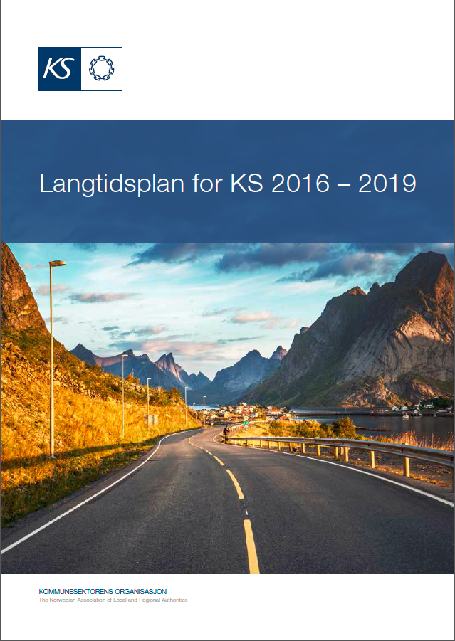

Slide 6
Most important issues
Cross-sectoral
Inclusive democracy
Robust economy
Attractive employer
Sector-spesifique
Sustainable health-, care- and welfare services
Inclusive adolescence
Viable regions, cities and districts
Notes:
Inclusive democracy
Challenge: Good state, but need improvement within the framework of a representative system
Solution: Improve local political leadership and make sure that all citizens are seen and heard, and gets responsibility and are shown trust
Robust economy
Challenges: More people, more needs, new challenges, high debt
Soluttion: Real income growth, increased efficiency and good financial management
Attractive employer
Challenge: Need more hands, reduce absence from work and increase full-time jobs
Solution: Strategic recruit and keep relevant and competent workers, continuos renew serviceses and how you work
Sustainable healt-, care- and welfareservices
Challenge: More people, more elderly population, people living longer with disease and injury, preventive work
Solution: Tougher prioritation, more innovation, more self-mastery
Inclusive adolescense
Challenge: Most children and youngsters are doing well, but some are in the risk of beeing drop-outs of school or society
Solution: Early efforts for peple in the risk zone, and also measures that are universal
Viable regions, cities and districts
Challenge: Secure a regionally balanced and environmentally sustainability
Solution: Elected regional bodies taking regional leadership, local authorities front soldiers in the battle of climate change

Slide 7
Instruments and methods: Example Inclusive democracy

Slide 8
Lokalvalgundersøkelsen 2011
Represent the citizens
«Local democracy is not so important if only the public services are maintained»
Notes:
Undersøkelsene som gjennomføres for KRD ifm hvert lokalvalg viser at lokaldemokratiet har massiv og bred støtte i befolkningen.
Også lokaldemokratiundersøkelsen til om lag 25 000 innbyggere, som KS og KRD har samarbeidet om, viser at lokaldemokratiet står sterkt i befolkningen. Baldersheim og Rose, Uio for KS og KRD: Hvordan fungerer lokaldemokratiet?
Innbyggerdelen i lokaldemokratiundersøkelsen, basert på svar fra om lag 25 000 innbyggere, repr utvalg pr tlf.
«Vi vet fra tidligere undersøkelser at gode tjenester er svært viktig for innbyggerne, men det er faktisk under halvparten av innbyggerne som ser tjenestetilbudet som viktigere enn lokaldemokratiet. Og i en slik avveining framstår lokaldemokratiet som viktigst i alle kommunegrupper.»
Baldersheim og Rose, Uio for KS og KRD: Hvordan fungerer lokaldemokratiet?
Innbyggerdelen i lokaldemokratiundersøkelsen.
Helt enig 12,4% 2Nokså enig 23,6% 3Nokså uenig 28,6%4 Helt uenig 35,4% Det betyr at 64 pst er nokså eller helt uenige i påstanden.

Slide 9
We have a good local democracy with a high degree of trust when…
Normative:
Platform of Good Democracy
Citizens feel well represented
Councillors set the agenda, manage resources and act as ombudsmen for citizens
The municipality delivers what it promises
High ethical standard and trust

Slide 10
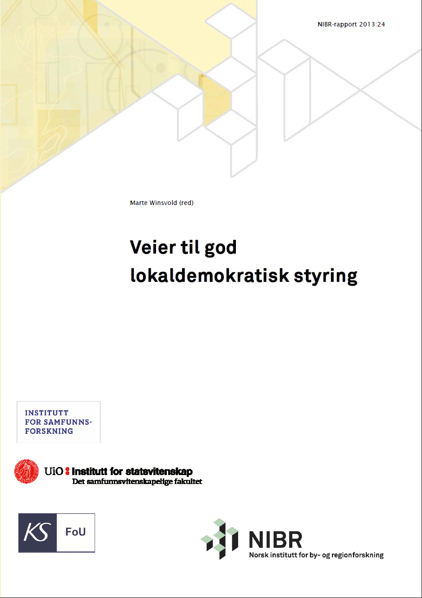
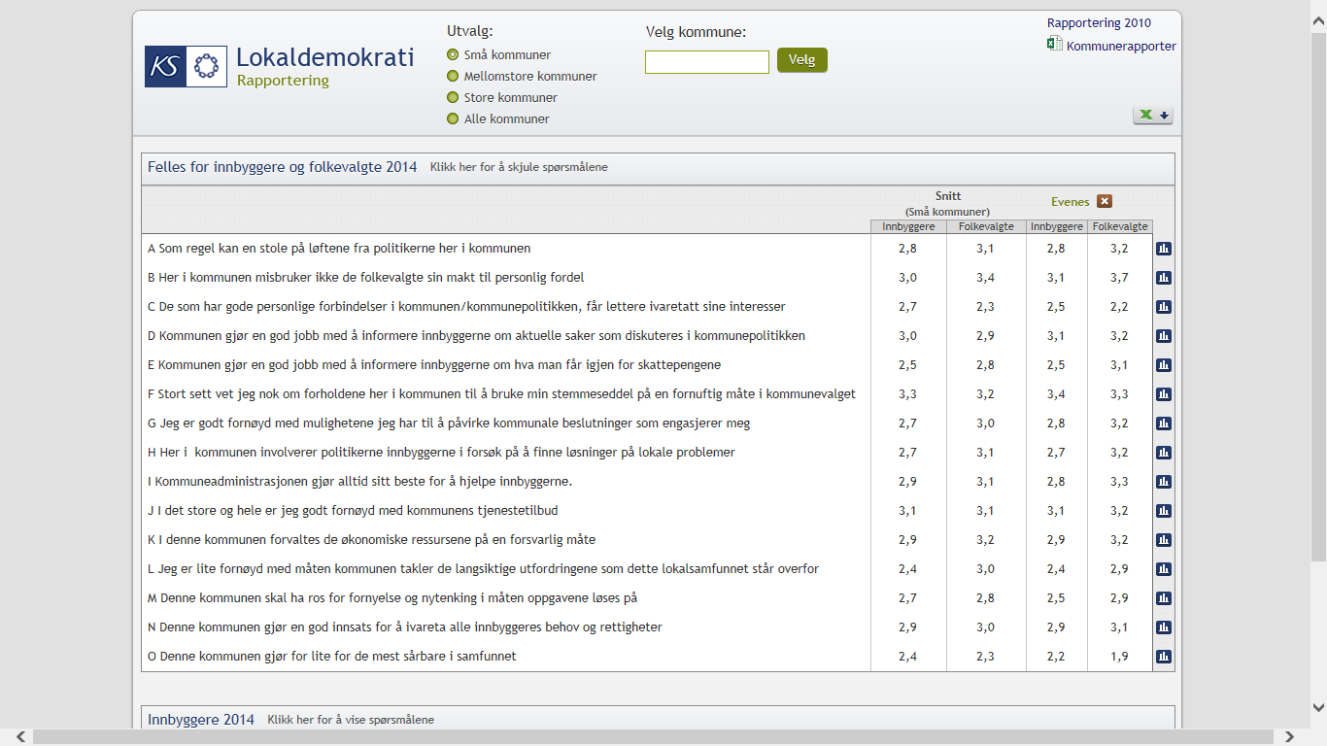
Empirical: Standards and indicators on good democracy. Practical tools for local authorities. National database.
Analysis:
Research & Development
KS Local Democracy Survey (citizens and politicians):
How good is local democracy in your community?
www.bedrekommune.no
Notes:
Dette er resultatene fra sist KS initerte lokaldemokratiundersøkelse – i 2009/2010, slik de ble sammenfattet i rapporten «Hvor godt er lokaldemokratiet» - som ligger tilgjengelig på bedrekommune.no
Om lokaldemokratiundersøkelse 2009/2010:
91 kommuner deltok
Omlag 25 000 innbyggere og 2 500 folkevalgte
Skapte gode debatter om lokaldemokratiets tilstand.
Mye godt lokaldemokratiarbeid
De 4 dimensjonene omhandler;
- Pålitelig styre: tillit til folkevalgtes redelighet og styringsorganenes virkemåte
- Ansvarlig styre: at innbyggerne kan følge med i politikken og stille de styrende til ansvar
- Borgernært styre: muligheter for innbyggerne å delta i og påvirke politikken
- Effektivt styre: evne til å levere tjenester som er i samsvar med innbyggernes behov, samt de folkevalgtes evne til å styre kommunen.
Hovedbildet fra 2010 som tegnes i det samlede datamaterialet, er at det er store variasjoner kommunene i mellom med hensyn til hvor godt de oppfyller de krav som demokrati-standardene stiller.
Fra innbyggerne får kommunene best attest for effektivt styre. Det store flertall av innbyggerne er fornøyd med tjenestetilbudet. Kommunene vurderes dårligst når det gjelder borgernært styre. Her kan kommunene gjøre mer for å dra innbyggerne med i styre og stell lokalt. Pålitelighet og ansvarlighet vurderes som middels. De minste kommunene får gjennomgående best attest fra innbyggerne (unntatt med hensyn til effektivt styre, der det er liten forskjell).
De folkevalgte har gjennomgående en mer positiv vurdering av de spørsmål der deres svar kan sammenlignes med innbyggernes. Dette gjelder særlig synet på pålitelighet og ansvarlighet. De aksepterer ikke i samme grad som innbyggerne at særinteresser dominerer i beslutningsprosessene, eller at partiene har liten betydning for kommunenes politikk

Slide 11
Trust
Interaction
KS Councillor Training Programme
450 Councils, 42 facilitators
93% of the Local Councils have implemented the basic programme, approx. 11.500 participants (elected and administrative)
11% of the Local Councils have one had one or two day follow-up session – more will come
Notes:
The Mayors at the Royal Castle in May 2014 – the 200 years anniversary of the Constitution

Slide 12
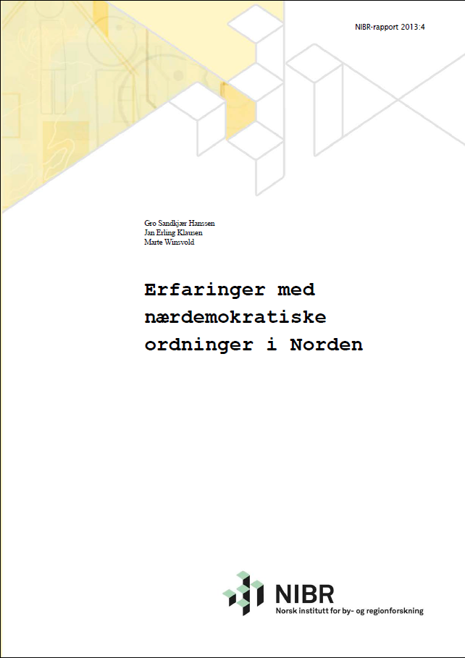
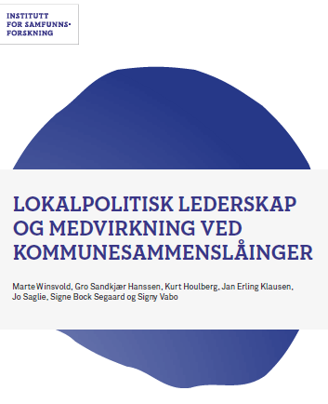
Participation in and between elections
R&D
Dissiminate good ideas
Notes:
Deltakelse mellom valg - innenfor rammen av det representative demokratiet – et supplement
Hvorfor? Vedtak skal være i tråd med innbyggernes ønsker og behov
Lokal informasjon, kunnskap og flere stemmer kanaliseres inn
Beslutninger blir bedre, mer treffsikre og lettere å gjennomføre
Folkevalgte blir bedre i stand til å representere innbyggerne
Innbyggerne får høyere tillit til at de folkevalgte lytter til dem og ser hva som er deres behov
Handler ikke bare om rett til å delta, men også om kvalitet på beslutningene
Spesielt viktig mot grupper som deltar mindre i valg/som ellers ikke roper høyest: ungdom, innvandrerbefolkning
Rapporten «Lokalpolitisk lederskap og medvirkning ved kommunesammenslåinger»
Innbyggerdialog og medvirkning i sammenslåtte kommuner
Nærdemokratiorganer (nordiske erfaringer)
Kan sikre medvirkning fra ulike deler av kommunen
Kan bidra til å bevare gamle identiteter
Tverrgående rådgivende komiteer/Ad hoc utvalg (norske og danske erfaringer)
Kan virke integrerende på tvers av gamle kommunegrenser

Slide 13
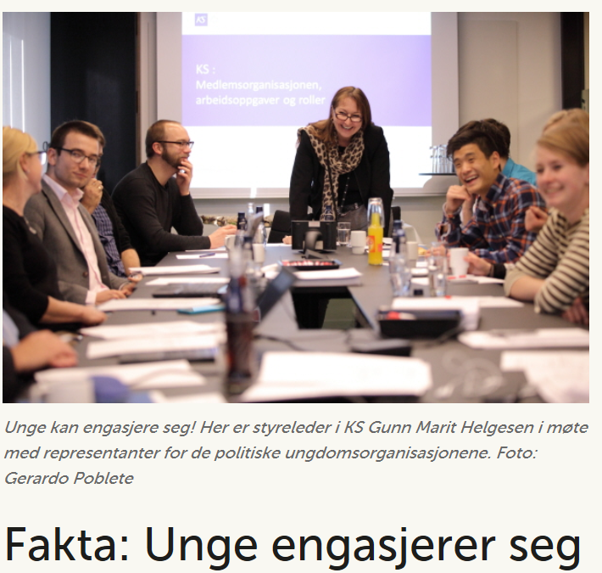
Measures for special groups: Elected immigrants, youths
Facilitating arenas
Notes:
KS markerte sammen med Stortinget FNs internasjonale migrasjonsdag den 18.desember 2016
KS har om lag hvert 2 år egne møter med de partipolitiske ungdomsorganisasjonene + representanter fra det norske ungdomsrådet LNU ( I Danmark – DUF og i Sverige LSU og i Finland Alliansi )

Slide 14
Building inclusive societies
10th – 16th of October 2016
Participating in European Initiatives
Notes:
− Norway never took part in the ELDW, therefore, there is a need for further promotion;
− There is an annual Congress organised for the members (both elected reps and civil servants), which usually takes place in February. This year, building inclusive societies was chosen a priority by the members. Therefore, this could be the good moment to advertise the ELDW and encourage local authorities to take part;
− The actual theme of the ELDW could be presented at this event in the following years by our Congress members, if the new theme comes in time;
− The Association could promote it on its website either with news items in the national language and/or via a direct link to the EDLW website ;
− The Association could link its seminars organised under the theme of inclusive societies around October with the ELDW;
− In the past years, the Association had sent out a letter every year to inform members about the current theme of the ELDW but this practice has stopped – it will be re-launched (it is important to explain to municipalities that they can link already existed activities to the project by using the visuals);
− A contact person will be identified for the ELDW;
− Mr Hjorth-Johansen will discuss participation in the ELDW with our Norwegian Congress members and see if they could register for the 2016 edition, and will launch an internal discussion on this matter at the Association.

Slide 15
Inclusive Democracy
Searching for the best – and next – practice:
Facilitating pilot municipalities, commision follow-up research

